Slide 1


Slide 2


Slide 3
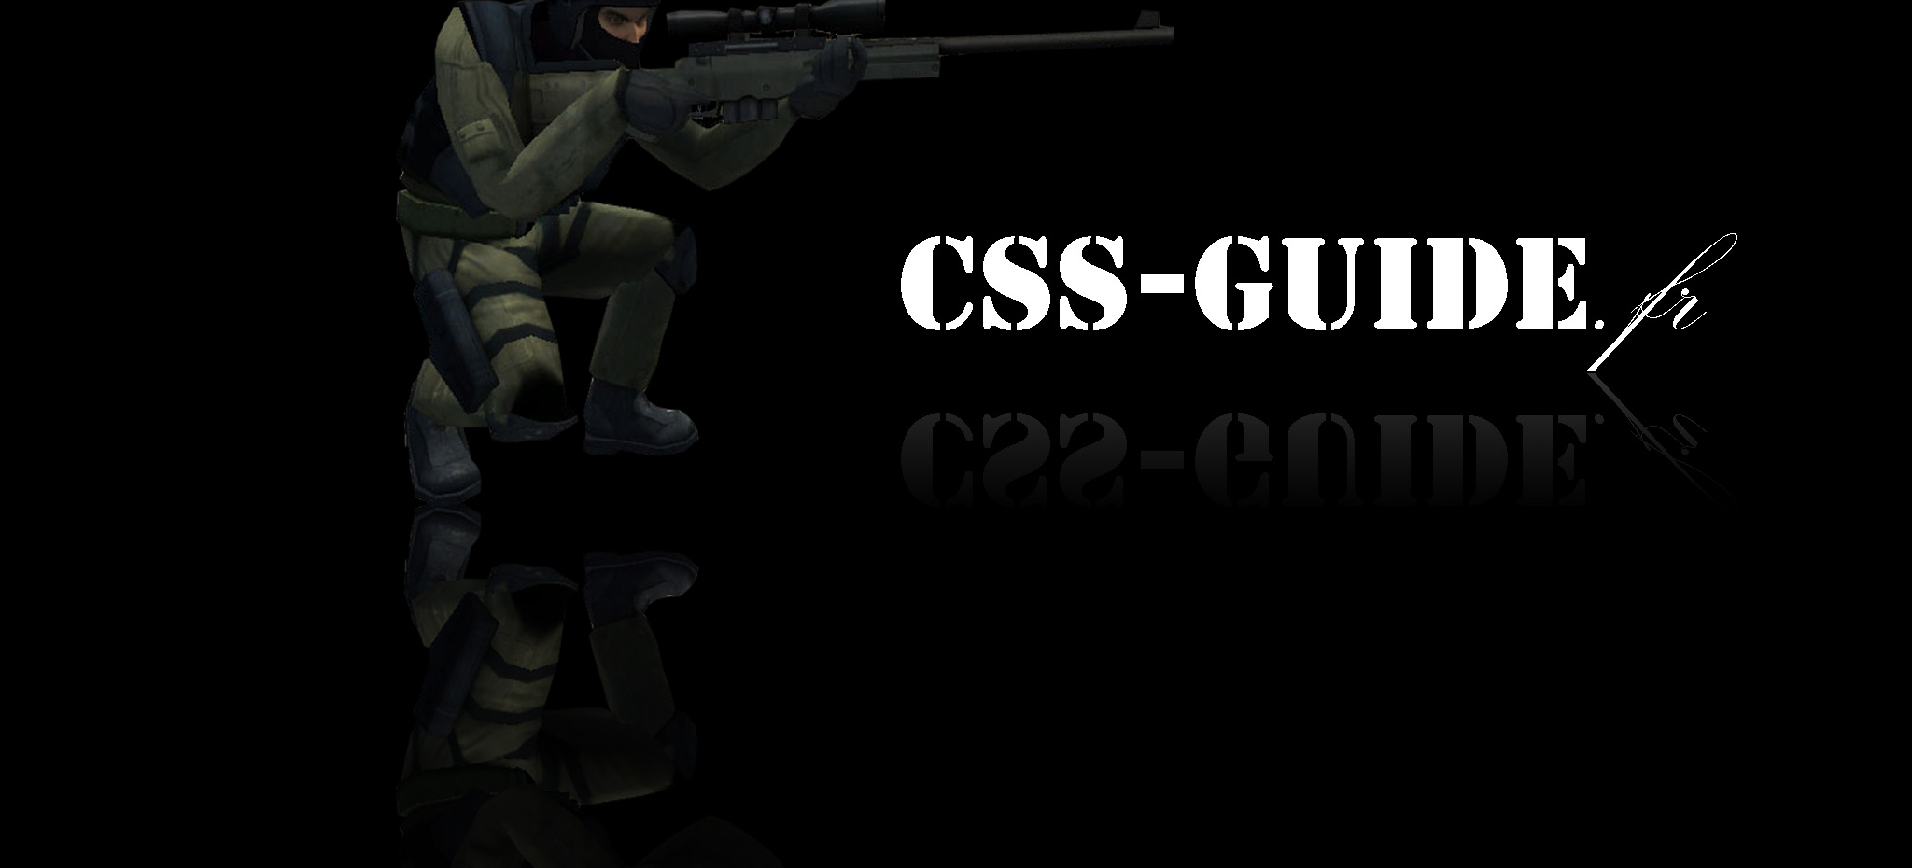

Cascading Style Sheets

Slide 4
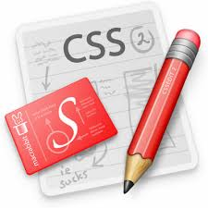
CSS
#What?
CSS em português foi traduzido para folha de estilo em cascata.
Definição mais precisa e simples para folha estilo encontra-se no site do W3C:

Slide 5
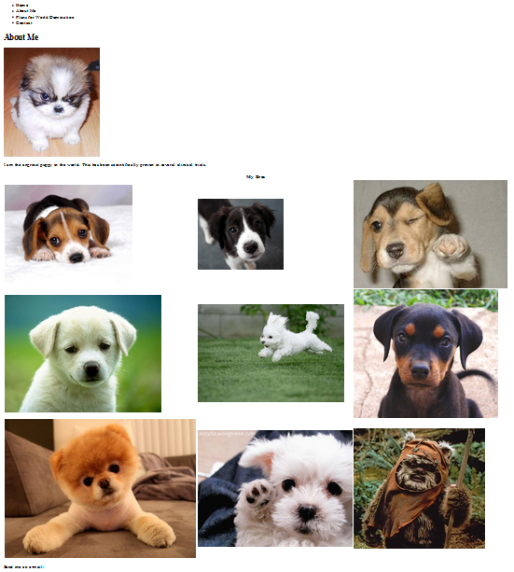
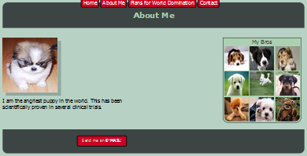
CSS
#Na Pratica
Um arquivo “.css” contém todas as informações de estilo das CSS: onde elementos HTML devem estar, qual a cor que deveria ser, o quão grande eles deveriam ser, e muito mais.

Slide 6
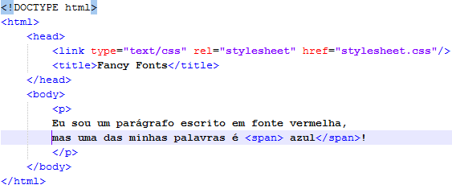
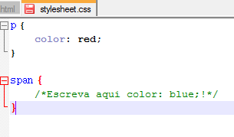
CSS
#Primeiro Passo

Slide 7
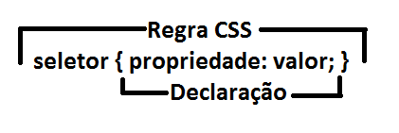
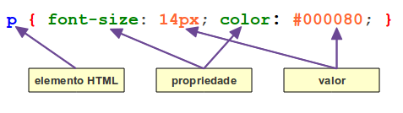
CSS
#Definições
Seletor: é o alvo da regra CSS.
Declaração: determinar os parâmetros de estilização. Compreende a propriedade e o valor.
Propriedade: característica do seletor a ser estilizada.
Valor: quantificação ou a qualificação da propriedade.

Slide 8
CSS
#Separação do HTML e CSS
Razões para separar HTML e CSS:
Você pode aplicar a mesma formatação a vários elementos HTML, sem reescrever o código (por exemplo, style = "color: red" :)
Você pode aplicar a aparência e formatação semelhante a várias páginas HTML a partir de um único arquivo CSS
Melhora a manutenção do código

Slide 9
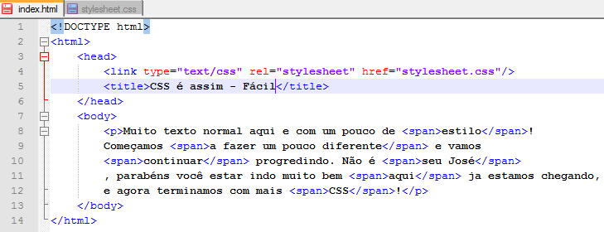
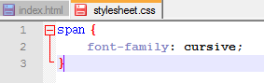
CSS
#Separação do HTML e CSS

Slide 10
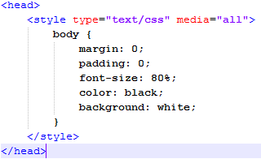
CSS
#Separação do HTML e CSS
Estilos inline:
Estilos incorporados:
Estilos externos:
Linkadas
Importadas

Slide 11
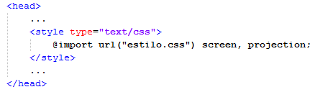
CSS
#Separação do HTML e CSS
Linkadas
Importadas

Slide 12
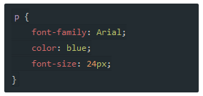
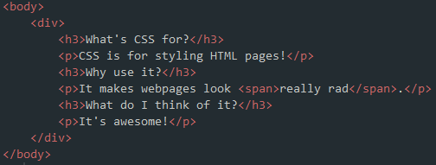
CSS
#Na Prática
Crie um arquivo html e um arquivo css. Crie a estrutura do html cornforme abaixo. Escreva o estilo ao lado na CSS e siga os seguintes passos:
Faça todos os títulos h3 vermelho.
Defina todos os parágrafos do font-family: Courier.
O segundo parágrafo contém texto entre <span> </ span>. Defina a cor de fundo do que <span> de 'amarelo'.

Slide 13
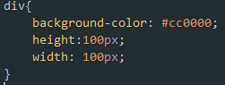
CSS
#Na Prática
Crie um arquivo html e um arquivo css. Crie a estrutura básica do html insira uma div defina cor de fundo vermelho, largura e altura 100px →

Slide 14
CSS
#Unidades de Medida
Unidade | Relativa
em | à font-size do elemento (ou do elemento pai)
px | a resolução do dispositivo em renderização
ex | ao valor x-height da fonte do elemento
% | a um outro valor anteriormente declarado

Slide 15
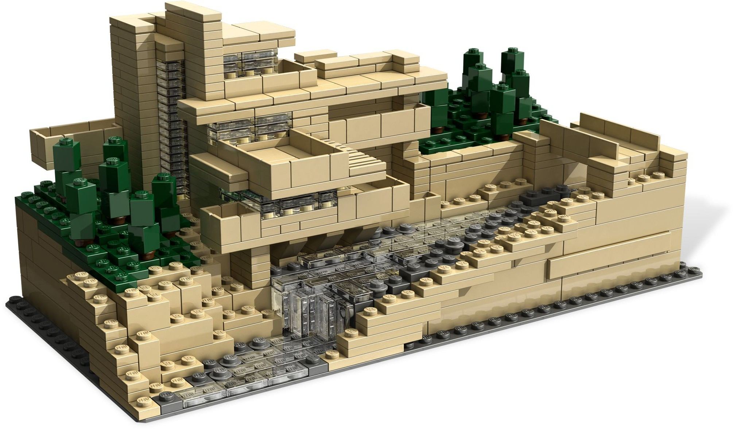
CSS
#Box Model

Slide 16
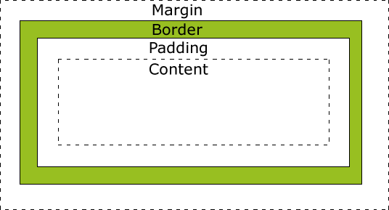
CSS
#Box Model
As CSS para montar o layout de um documento, consideram e tratam todos os elementos HTML como se fossem caixas (Box) a serem exibidas em uma mídia visual (a tela do monitor ou uma folha de papel impressa por exemplo).
top
height
left
right
width
bottom

Slide 17
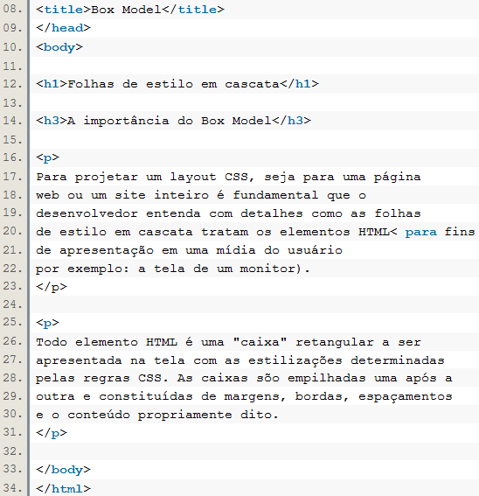
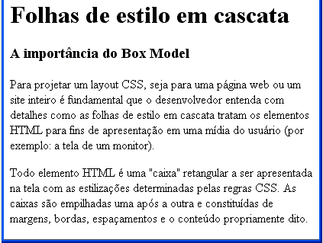
CSS
#Box Model
E ai, cadê os Boxes?

Slide 18
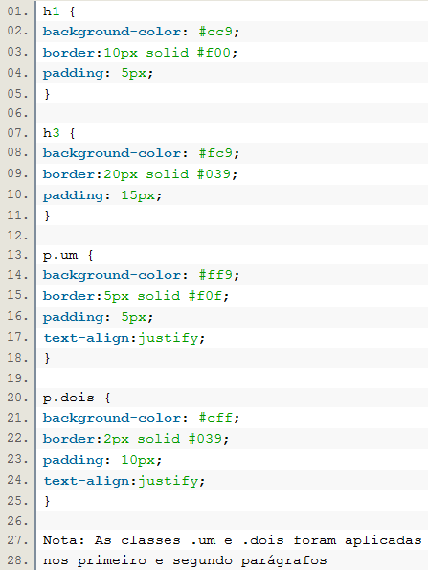
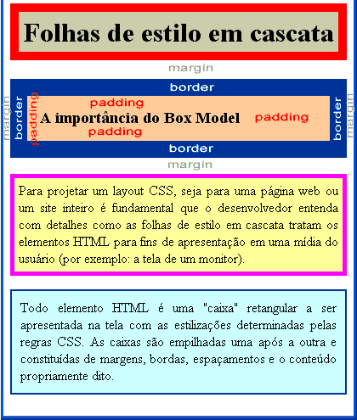
CSS
#Box Model
Agora sim! Vejo as boxes.

Slide 19
CSS
#Box Model
Propriedade display
Bloco: faz com que o elemento HTML seja renderizado como bloco, tal como os parágrafos e os cabeçalhos o são. Um bloco contém um espaço em branco tanto em cima como embaixo e não permite outros elementos HTML ao lado, exceto quando tiver sido declarado ao contrário (por exemplo, declarar a propriedade float para o elemento próximo ao bloco).. inline-block: bloco inline é colocado inline (ou seja, na mesma linha do conteúdo adjacente), mas comporta-se como se fosse um bloco. Inline: faz com que o elemento HTML seja renderizado inline, dentro do bloco na mesma linha. Quando o elemento encontra-se entre dois blocos ele forma o chamado 'bloco anônimo' e é renderizado com a menor largura possível.
Nenhum(none): Isso faz com que o elemento e seu conteúdo desaparecer da página inteiramente!

Slide 20
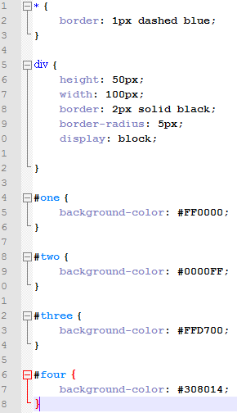
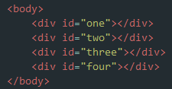
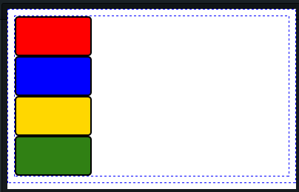
CSS
#Display [block]

Slide 21
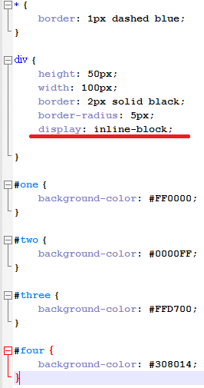
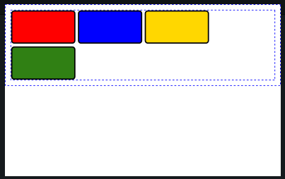
CSS
# Display [inline-block]

Slide 22
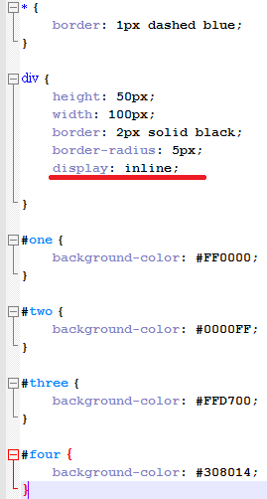
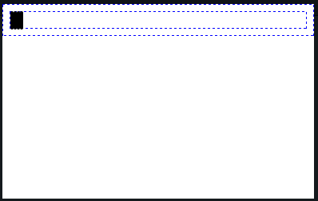
CSS
# Display [inline]
Diferente do inline-block o inline mantêm um ao lado do outro, porem eles não mantêm suas dimensões.

Slide 23
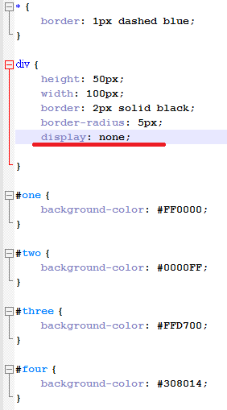
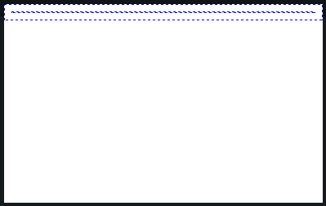
CSS
# Display [none]

Slide 24

CSS
#Box Model
Existe um grande problema no box model que á a propriedade width. Quando você define a largura de um elemento, este elemento pode parecer maior do que o definido: as bordas - border - e o preenchimento - padding - vão esticar o elemento além da largura definida.
Logo, criaram uma propriedade do CSS chamada
box-sizing. Quando você define box-sizing: border-box; em um elemento, os valores do padding e do border não são adicionados em sua largura.
Dica!!

Slide 25
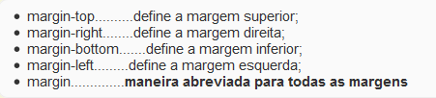
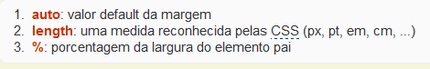
CSS
#Margens
A propriedade para margens, define um valor para espessura das margens dos elementos HTML.
As propriedades para margens são as listadas abaixo:

Slide 26
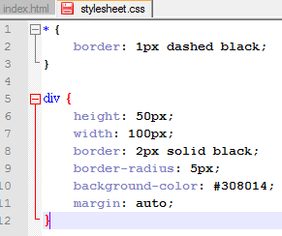
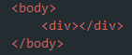
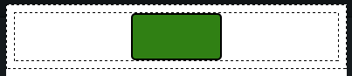
CSS
#Margens [auto]
Definir a largura (width) de um elemento de bloco previne que ele se estique para as pontas do elemento onde está contido tanto pra esquerda quanto para a direita. Logo, você pode modificar as margens à esquerda e à direita em automático - auto - para centralizar o elemento horizontalmente aonde está contido

Slide 27
CSS
#Margens
Utilizando max-width no lugar de width melhora como o navegador lida com janelas pequenas. Isso é importante quando se está fazendo um site para dispositivos móveis. Redimensione o exemplo anterior com max-width e veja o que acontece!
A propósito, a propriedade max-width é suportada pela maioria dos navegadores incluindo IE7+, ou seja, não tenha medo de aplicá-la.
Dica!!

Slide 28
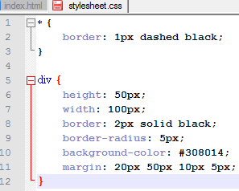
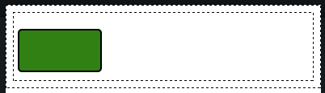
CSS
#Margens [top-right-bottom-left]

Slide 29
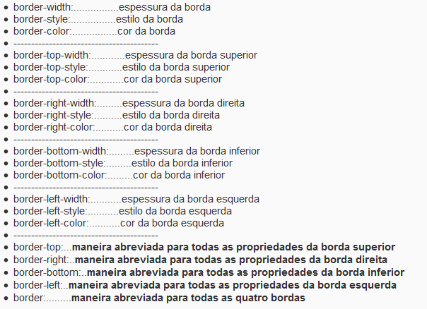
CSS
#Border
As propriedades para as bordas, definem as características (os valores na regra CSS) das quatro bordas de um elemento HTML.

Slide 30
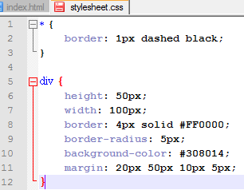
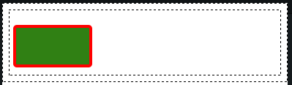
CSS
#Border

Slide 31
CSS
#Border

Slide 32
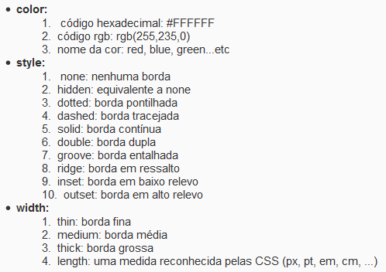
CSS
#Border
Valores validos para a propriedade borda

Slide 33
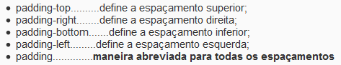
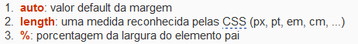
CSS
#Padding
A propriedade para espaçamentos (alguns traduzem como "enchimento"), define um valor para os espaçamentos entre o conteúdo e as bordas dos elementos HTML.
Valores validos:

Slide 34
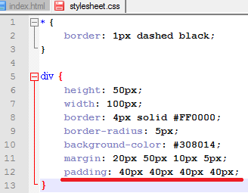
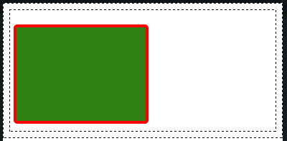
CSS
#Padding

Slide 35
CSS
#Na Prática
Crie um <div> para você usar na guia HTML. Na guia CSS:
Dê a essa div uma borda preta de 1px solid.
Dê-lhe uma cor de fundo # CC0000.
Defina sua margem superior para 10px, a sua margem direita para 5px, a sua margem inferior para 5px, e sua margem esquerda para 50px.
Defina o seu espaçamento top para 0px, seu espaçamento direito de 30px, o seu espaçamento de fundo para 0px, e seu espaçamento à esquerda de 10px

Slide 36
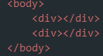
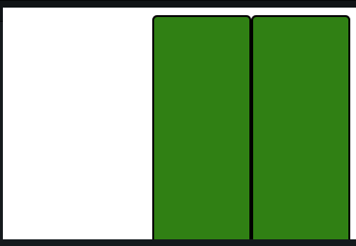
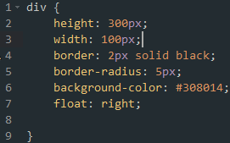
CSS
#Float
O float serve para posicionar o elemento dentro do layout

Slide 37
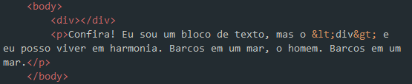
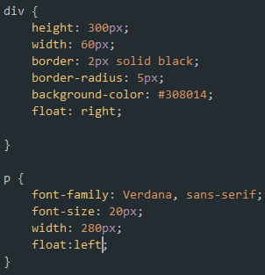

CSS
#Float
O float serve para posicionar o elemento dentro do layout

Slide 38




CSS
#Float

Slide 39
CSS
#Float
Dica!!
Se você disser a ele para limpar: ambos, ele vai ficar fora do caminho dos elementos flutuantes à esquerda e à direita!

Slide 40

CSS
Macete!
#clearfix

Slide 41

CSS
Macete!
#clearfix

Slide 42



CSS
#Position
A propriedade CSS que possibilita posicionar um elemento qualquer é a propriedade position. Sua propriedade padrão é o static

Slide 43


CSS
#Position [relative]
relative se comporta igualmente ao static, a menos que se adicione propriedades extras no estilo do elemento (top, right, bottom e left). O ponto zero será sempre o canto superior esquerdo.

Slide 44

CSS
#Position [fixed]
Um elemento fixo - fixed - é posicionado relativamente ao "viewport", isso significa que ele sempre ficará no mesmo lugar mesmo que haja rolagem na página. Assim como o relative, as propriedades top, right, bottom e left também são utilizadas.

Slide 45


CSS
#Position [absolute]
Este valor se comporta como o fixed, porém tendo como referência a posição do elemento relativo mais próximo de onde está contido. Se não possuir elementos ancestrais posicionados relativamente, ele utilizará o body como referência.

Slide 46


CSS
#Z-Index
A propriedade CSS z-index rege o empilhamento de boxes segundo o eixo z.
O exio Z é perpendicular à tela do monitor.
A propriedade CSS z-index determina qual box fica à frente quando dois ou mais boxes ocupam a mesme posição ou se sobrepõe parcialmente.

Slide 47



CSS
#Z-Index

Slide 48


CSS
#Z-Index

Slide 49
CSS
#Z-Index
Todo o elemento posicionado com o valor relative, absolute ou fixed cria um contexto de posicionamento, estabelecendo uma origem para contagem das coordenadas da posição horizontal e vertical.
De modo similar ocorre com z.

Slide 50

CSS
#Z-Index – Na Prática
Criando um padrão para demonstrar funcionando

Slide 51



CSS
#Z-Index – Na Prática
Criando css para os componentes html criados

Slide 52

CSS
#Z-Index – Na Prática
O resultado foi o comportamento
Esperado, com o padrão de
empilhamento

Slide 53


CSS
#Z-Index – Na Prática
Inserindo posicionamento absolute para as divs

Slide 54

CSS
#Z-Index – Na Prática
div#a e div#b encolheram até uma altura suficiente para conter apenas seus nomes; isso porque seus elementos-filhos foram posicionados de forma absoluta, liberando o espaço que ocupavam no fluxo do documento e esvaziando-o.
A ordem de empilhamento obedece a ordem em que os elementos-filhos posicionados aparecem na marcação; isso porque nenhum elemento filho tem elemento ancestral posicionado.

Slide 55

CSS
#Exercicio de fixação

Slide 56
CSS
#Exercicio de fixação
Em um main com padrão de 1000px de width, crie um layout como o desenho abaixo usando os princípios ensinados na sala
Topo do site
Menu 01
Menu 02
Menu 03
Conteudo1
Conteudo2
Rodape

